Slide 1
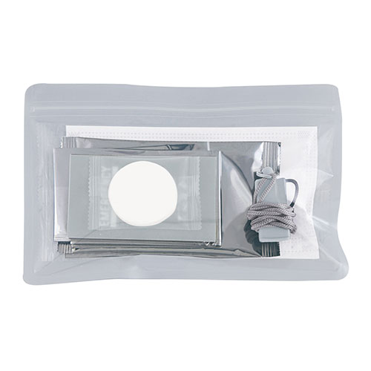
【提案書】
ポータブル防災7点セット
特徴
アルミブランケットをはじめ、マスクやホイッスル、圧縮タオル、ウェットティッシュ等、パッと持ち出せるコンパクトサイズで備えておくのも邪魔にもなりにくい防災7点セット。
納期
納期スペース
仕様
素材：0
サイズ：収納ケース：約150×220mm
包装：ポリ袋入
備考：名入れ可能※商品のセット内容、パッケージデザインが変更になる場合がございます。
お見積
お見積りスペース

